Slide 1
오픈소스 팀 프로젝트 10조 제안서
목차
문제점 인식
사전 기술, 시장 조사
설계 작품 ‘HMC’
필요한 알고리즘
20192921 이원응
20192934 최은서
20192936 최환규

Slide 2
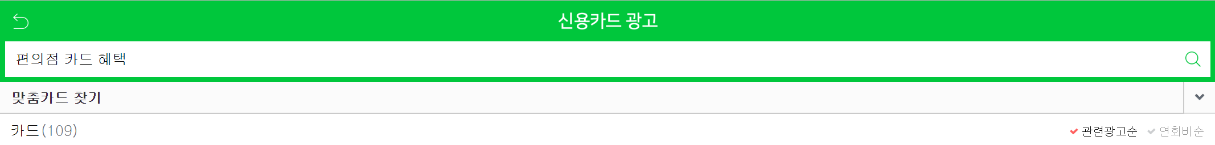
01
문제점 인식
많은 카드 혜택들이 버려짐
오정민, “[오정민의 쌈짓돈]한 해 1300억 사라지는 카드사 포인트, 미리 잘 챙기세요”, 한국 경제, 2019. 05. 16
박인철,＂통신사 맴버쉽 포인트 절반도 못 쓰고 소멸… 변덕스런 운영 도마에“,
소비자가 만드는 신문, 2019. 05. 21
혜택을 사용하려고 해도 너무 복잡함
결제 시 카드 혜택 종류를 전부 알고 최선의 카드를 제시하기는 너무 힘듬
-네이버 기준 ‘편의점 카드 혜택’ 검색 시 제시되는 카드 109개
같은 프렌차이즈 매장일지라도 혜택을 받을 수 없는 업소도 존재
-**벅스 인천공항점은 일부 제휴 혜택을 제외한 모든 프로모션/이벤트 할인 혜택이 불가

Slide 3
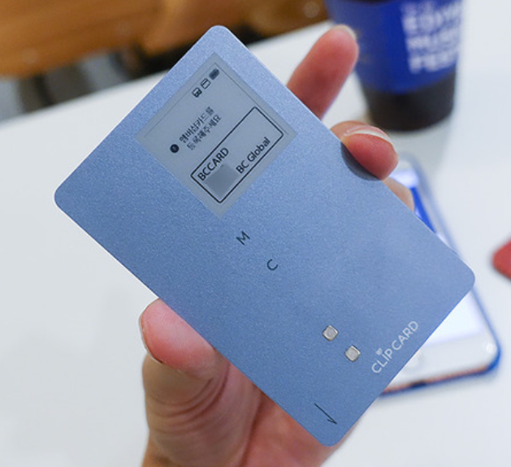
02
사전 기술, 시장 조사
삼성 페이
-사용자의 카드를 저장해두고 원하는 카드를 선택하여 결제할 수 있도록 함
-마그네틱 카드 단말기와 NFC카드 단말기에 모두 적용할 수 있음
-스마트폰 내부의 앱
-결제 시 카드를 자동으로 선택해주지는 않음
클립 카드
-스마트폰과 연동된 카드 모양의 단말을 사용
-작은 액정 화면을 통해 여러 정보 표시 가능
-신용카드는 마그네틱 결제만 지원되어 시장에서 외면당함
-비슷한 사례로 LG 페이 서비스를 위해 IC 카드 또한 지원되는 기기가 있었으나 출시되지 않음
Syrup 월렛
-다양한 멤버쉽카드들을 모아둔 어플
-멤버쉽카드를 여러 개 가지고 다닌 필요가 없어짐
-멤버쉽혜택을 받기 위해서는 사용자가 직접 해당 카드를 선택해서 적용해야 함
홈쇼핑 어플
-마지막 결제 시 등록된 카드들 중 일시불, 할부, 쿠폰을 전부 고려하여 가장 저렴한 가격을 나타내주는 결제수단을 제시해줌
여러 카드를 한 곳에 모아 혜택을 받기에 조금 더 수월하게 만들어 주는 기능은 많지만
여러 카드들이 저장이 되어 있을 뿐 그 중에서 직접 사용자가 선택해야하는 문제가 있다.

Slide 4
03
설계 작품 ‘HMC(high multi-card)’
기기 목적 : 가지고 다녀야 하는 여러 카드를 한 단말에 저장시키고 상황에 맞춰 최선의 카드를 자동
으로 선택해 카드 신호를 발생시켜 결제하도록 하여 사용자가 혜택을 최대로 받을 수 있도록 함
액정
-저장되어 있는 카드
-현 위치
GPS 센서
-위치 확인을 통해 현재 매장 확인
RFID 신호 발생기
-카드 결제 단말 구성
-카드 입력 해두는 장치
액정
-우리가 알려주어야 하는 정보 표시
ex) 소지 카드, 카드 잔액 or 한도, 매장
서버
-카드의 혜택에 대한 데이터 저장하기 위한 장치
(Django 활용 예정)
블루투스 모듈
-RFID 신호 발생기만 따로 가지고 다닐 수 있도록 블루투스로 연결
(Arduino의 블루투스 센서 사용 예정)
RFID 신호
발생기
블루투스
통신기
블루투스
통신기
라즈베리 파이
GPS
(위치 확인 센서)
서버
-카드 별 혜택
-현재 잔고 or 남은 한도
-각 매장 별 사용 가능 맴버쉽
-전월 실적 충족 여부
(설계 작품 블록도)

Slide 5
04
필요한 알고리즘
카드 선택 알고리즘
1. 장소와 결제 금액 확인
2. 가지고 있는 카드들의 해당 장소에서의 혜택을 서버에서 가져옴
3. 가지고 있는 카드들의 혜택을 적용한 최종 가격 확인
4. 최종 가격과 각 카드의 잔고, 한도에 부합하지 않는 카드 제외
5. 남은 카드 중 가장 낮은 가격이 제시되는 카드 신호 발생
CS 편의점에서 32500원 결제
수신 받은 A카드 정보
결제 시 1000원당
50원 할인
잔고 40000원
A카드
잔고 40000원>금액 30900
가능
A 카드로 결제 시
최종 가격 30900원
가능한 카드들의
금액 크기 순 정렬
A카드<B카드
수신 받은 B카드 정보
결제 시 결제 금액의 10% 할인(10000원까지 적용)
한도 32000원 남음
B카드
잔고 32000원>금액 31000
가능
B 카드로 결제 시
최종 가격 31000원
A카드 신호 발생
수신 받은 C카드 정보
결제 시 결제 건당
3000원 할인
잔고 23000원 남음
C 카드
잔고 23000원<금액 28500
탈락
C 카드로 결제 시
최종 가격 28500원

